Slide 1
ESTETIKA Kuliah ke-5 (12 Oktober 2017) Periode Kritika (B) Mochamad Fauzie, S.Pd., M.Ds

Slide 2
Rasio menurut Hegel bukan rasio individual, melainkan rasio Subjek Absolut tersebut. Pada umumnya subjek absolut didefinisikan ke dalam dua pengertian: Tuhan Yang Mahakuasa, dan tertib moral alam semesta.
Realitas dalam pengertian Hegel sama dengan ide, sedangkan ide sama dengan Roh. Dari sinilah Hegel menarik dalihnya yang berbunyi:
“semua yang riil bersifat rasional, sebaliknya semua yang rasional bersifat riil.”

Slide 3
Untuk menguraikan pendapatnya, Hegel menggunakan metode dialektik, yang terdiri dari: tesis, antitesis, dan sintesis.
Metode dialektik didasarkan atas pemahaman, bahwa setiap konsep atau tesis memiliki lawan atau anti tesis, di mana keduanya berada pada tingkat yang setara terhadap kebenaran.
Metode dialektik membebaskan orang dari sikap subjektivisme. Metode dialektik bergerak secara melingkar, bukan garis lurus, bergerak secara terus menerus sehingga sintesis pada gilirannya akan menjadi tesis kembali, Dengan adanya sintesis, maka tesis dan antitesis dianggap tidak ada.

Slide 4
Dengan perkataan lain, tesis dan antitesis telah diangkat pada tataran yang lebih tinggi. Dialektika memberikan tempat yang tepat terhadap semua objek, dikomposisikan secara rasional dalam totalitas (Absolut). Objek tidak independen tetapi hanya tampak seolah-olah asing, yang pada gilirannya harus dikondisikan menjadi totalitas.
Menurut Marx, objek-objek yang tampak asing inilah yang diterjemahkan ke dalam konsep alienasi, di mana manusia terputus dari kehidupan sosial sehari-hari. Disamping itu, Marx juga mendekonstruksi proposisi Hegelian, yaitu “pikiran sebagai sumber realitas” menjadi “kehidupan fisik dan material sebagai penentu kesadaran”.

Slide 5
Seni, agama, dan filsafat dianggap sebagai tingkat tertinggi perkembangan roh. Dengan kalimat lain, seni, agama dan filsafat merupakan cara untuk memahami yang Absolut.
Filsafat merupakan bentuk pemahaman yang lebih tinggi dari agama dan seni oleh karena pemahaman terhadap yang Absolut bersifat konseptual.
Perbedaannya, keindahan kesenian tampak melalui keselarasan bentuk secara lahiriah, agama melalui keselarasan secara batiniah, sedangkan filsafat melalui Roh Mutlak (Absolut), yaitu realitas secara keseluruhan.

Slide 6
Idealisme Hegel adalah puncak idealisme Jerman.
Keindahan adalah ide, rasionalitas yang diwujudkan dalam bentuk yang dapat diindra. Kedudukannya berada di antara jasmani dan rohani.
Dalam hal ini Hegel membedakan tiga macam seni, yaitu: seni simbolik, seni klasik, dan seni romantik.

Slide 7
Secara rasionalitas, dengan menghubungkan sifat-sifatnya, burung merpati dianggap sebagai simbol perdamaian. Demikian juga dalam agama Kristen, burung merpati merupakan simbol Roh Kudus. Dengan melihat sifat-sifat keperkasaannya, Bangsa Indonesia memilih burung garuda sebagai lambang negara.
Secara rasional, patung klasik menggambarkan manusia ideal, seni romantis menggambarkan kebebasan subjektivitas.
Secara dialektis, seni dengan demikian muncul sebagai ‘moment’ tertentu (sebagai unsur-unsur dialektis itu sendiri), perkembangn Roh (Spirit) menuju kesempurnaan, bukan sebagai bentuk yang sempurna.

Slide 8
Seni mengandung kesadaran kolektif, dengan demikian seni bersifat historis dan sosial. Seni harus dipahami oleh semua orang, seni bukan kompetensi masyarakat tertentu. Karya seni tidak semata-mata dinilai atas dasar keindahanannya, melainkan bagaimana membangun kesadaran masyarakat bahwa dalam karya seni terkandung nilai-nilai luhur. Keindahan tidak berasal dari alam, melainkan dari ide-ide yang paling dihargai oleh masyarakat.
Institusi budaya berfungsi untuk membangun kesadaran budaya, sebab tanpa institusi, seni menjadi terasing bagi masyarakatnya. Perbedaan merupakan konsep penting dalam filsafat Hegel. Konsep ini pulalah yang diadopsi dan dijadikan sebagai salah satu ciri POSTMODERNISME.

Slide 9
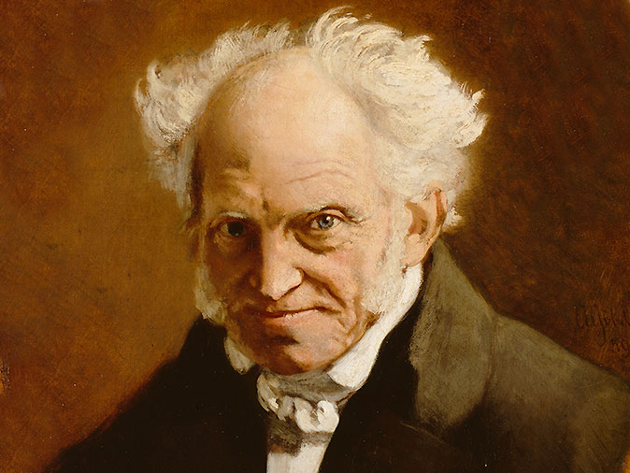
Salah seorang tokoh dalam periode kritik yang juga perlu dikemukakan adalah Arthur Schopenhauer (1788-1860).
Diduga Schopenhauer memperoleh pengaruh besar melalui Kant tentang fenomenologi, dunia sebagai fenomen (gejala) dalam pikiran manusia.

Slide 10
Menurut para filsuf fenomenologi, suatu gejala tidak harus dapat diamati dengan indra, tetapi juga secra rohani. Filsafat fenomenologi, dengan demikian menolak gagasan Cartesian, bhw penalaran sebagai jembatan antara subjek dengan objek.
Schopenhauer sebagaimana Kant memandang verstehen sebagai faktor utama yang menghubungkan antara manusia dengan objeknya.

Slide 11
Karya seni adalah jendela untuk melihat dunia secara berbeda. Karya seni tidak semata-mata lahir melalui pengamatan empiris, tetapi justru merupakan jawaban dari segala sesuatu yang diresepsi. Masalah yang timbul kemudian adalah kenyataan bahwa tidak semua orang memiliki kemampuan untuk meresepsi (menerima, menyambut), mengubahnya ke dalam bentuk karya seni. Hanya para senimanlah yang mampu untuk melakukannya. Seniman itu pun harus dibedakan menjadi dua macam: seniman besar dan seniman kelas dua.
Hanya seniman besar yang dapat merepsi keseluruhan gejala kultural secara benar dan jujur. Sebaliknya, senima kelas dua terbatas pada struktur permukaan. Karya seni yang sesungguhnya pada gilirannya akan memberikan dua manfaat: pertama, membebaskan manusia dari kemauan, hawa nafsu, dan kejahatan. Kedua, karya seni memberikan kita konsep dan gagasan.

Slide 12
Kehendak menduduki posisi sentral dalam filsafat Schopenhauer. Gagasan ini dikemukakan dalam salah satu bukunya yang berjudul Dunia sebagai kehendak dan Gagasan (1819). Manusia digerakkan oleh kehendak, sehingga ketaksadaran menjadi kesadaran.
Akal justru merupakan alat bagi kehendak, Disamping kehendak dalam diri sendiri, juga ada kehendak dunia yang sebagian besar bekerja tanpa kita sadari. Kehendak dunia yang paling kuat adalah perkembangbiakan.
Manusia dengan demikian dibelenggu oleh kehendak. Menurut Schopenhauer, karya seni lah yang dapat membebaskan manusia dari belenggu kehendak.

Slide 13
Karya seni adalah pemahaman terhadap gejala tanpa kausalitas dan tanpa ketergantungan kehendak.
Sebagai seorang filsuf yang banyak mencurahkan perhatiannya pada filsafat Timur, menurut Schopenhauer, yang kemudian juga diintroduksi oleh Nietzsche, kehendak dalam karya seni identik dengan kehendak tanpa kehendak menurut ajaran Budha, khususnya Budha Mahayana.
____________
Periode Kritika selesai. Mendatang: Periode Positivis

